Slide 1


TRÒ CHƠI Ô CHỮ: TÌM TỪ KHOÁ
1
D | O | T | C | H | A | Y
2
Q | U | A | N | G
3
K | I | M | L | O | A | I
4
R | E | C | Y | C | L | E
5
N | H | I | E | T
6
D | I | E | N | N | A | N | G
TỪ KHOÁ
TÁI CHẾ

Slide 2
Câu 1: Phản ứng oxi hóa nhiên liệu bằng không khí để cung cấp nhiệt?
( 7 chữ cái)
D | O | T | C | H | A | Y
Đáp án

Slide 3
Câu 2: Tên loại tài nguyên thiên nhiên được sử dụng để sản xuất kim loại?
( có 5 chữ cái)
Q | U | A | N | G
Đáp án

Slide 4
Câu 3: Đơn chất có khả năng dẫn điện, dẫn nhiệt tốt, có ánh kim?
( có 7 chữ cái)
K | I | M | L | O | A | I
Đáp án

Slide 5
Câu 4: Từ tiếng Anh có nghĩa tái chế?
( có 7 chữ cái)
R | E | C | Y | C | L | E
Đáp án

Slide 6
Câu 5: Tên một dạng năng lượng?
( Có 5 chữ cái)
N | H | I | E | T
Đáp án

Slide 7
Câu 6: Dạng năng lượng xanh được sử dụng phổ biến trong các phương tiện giao thông thân thiện với môi trường?
( có 8 chữ cái)
D | I | E | N | N | A | N | G
Đáp án

Slide 8
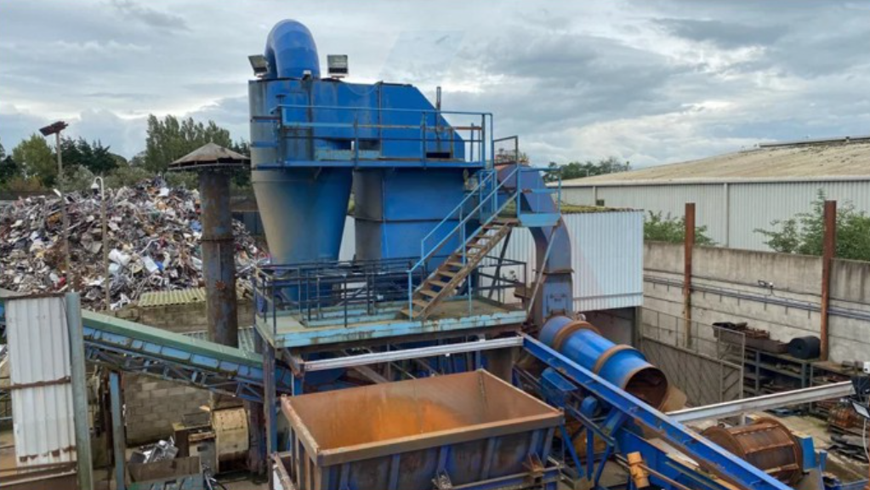
Tại sao phải tái chế kim loại?
Tái chế Kim loại là gì?
Hãy xem thuyết trình nhóm 1

Slide 9
THỰC TIỄN CUỘC SỐNG
Trữ lượng các mỏ quặng kim loại ngày càng cạn kiệt
Nhu cầu sử dụng kim loại ngày càng tăng
Lượng phế thải kim loại ngày càng nhiều
Nguồn tài nguyên
Nhu cầu
Phế thải
1
2
3
TÁI CHẾ KIM LOẠI
TÁI CHẾ KIM LOẠI

Slide 10
CHUYÊN ĐỀ 12.2: TRẢI NGHIỆM VÀ THỰC HÀNH HÓA VÔ CƠ
BÀI 3: TÌM HIỂU VỀ TÁI CHẾ KIM LOẠI

Slide 11
NỘI DUNG BÀI HỌC
I. Ý NGHĨA CỦA TÁI CHẾ KIM LOẠI
III. TÁC ĐỘNG TỚI MÔI TRƯỜNG TỪ VIỆC TÁI CHẾ KIM LOẠI THỦ CÔNG
II. QUY TRÌNH TÁI CHẾ KIM LOẠI

Slide 12
I.
Ý NGHĨA CỦA TÁI CHẾ KIM LOẠI

Slide 13

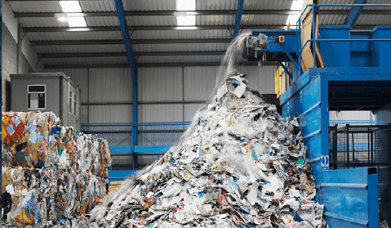
I. Ý NGHĨA CỦA TÁI CHẾ KIM LOẠI
Dựa vào hiểu biết thực tế và thông tin trong sách giáo khoa, em hãy tìm hiểu ý nghĩa của tái chế kim loại?

Slide 14
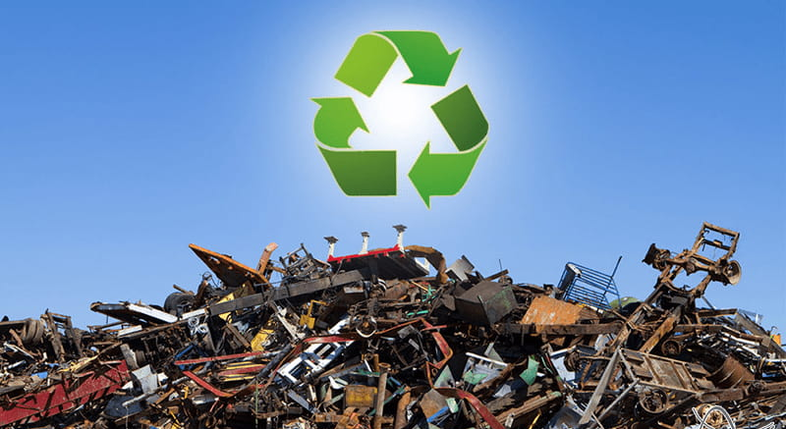
I. Ý NGHĨA CỦA TÁI CHẾ KIM LOẠI
Tiết kiệm được nguồn tài nguyên thiên nhiên.
Tiết kiệm năng lượng
Ý NGHĨA

Slide 15
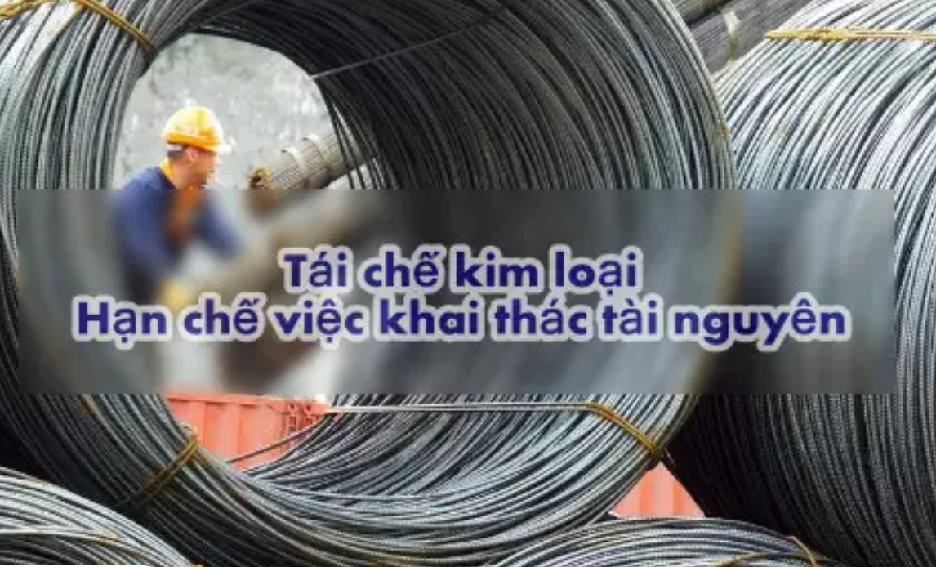
1. Tại sao tái chế kim loại lại giúp tiết kiệm năng lượng và giảm phát thải khí carbon dioxide CO₂?

Slide 16
- Việc sản xuất kim loại từ quặng cần phải trải qua nhiều công đoạn phức tạp như thăm dò, khai thác quặng, tuyển quặng, tinh chế quặng, ... nên tiêu tốn rất nhiều năng lượng so với việc tái chế kim loại tương ứng. Vì thế, tái chế kim loại giúp tiết kiệm năng lượng.
- Và việc giảm sử dụng năng lượng góp phần giảm phát thải khí carbon dioxide CO₂.
→ Do đó, tái chế kim loại giúp tiết kiệm năng lượng và giảm phát thải khí carbon dioxide.

Slide 17
I. Ý NGHĨA CỦA TÁI CHẾ KIM LOẠI
Tiết kiệm được nguồn tài nguyên thiên nhiên.
Tiết kiệm năng lượng
Ý NGHĨA
Tiết kiệm chi phí sản xuất kim loại, tạo việc làm cho người lao động
Giảm thiểu diện tích bãi chứa phế liệu, hạn chế ô nhiễm kim loại

Slide 18
2. Vì sao nói tái chế kim loại giúp giảm thiểu diện tích bãi chứa phế liệu, hạn chế ô nhiễm kim loại?
*Tái chế kim loại giúp giảm thiểu diện tích bãi chứa phế liệu,vì:
+ giảm đáng kể khối lượng rác thải rắn cồng kềnh, giúp tiết kiệm không gian quý giá cho các loại rác khác.
+ hầu hết các thành phần kim loại trong chất thải đều được tái chế, giúp giảm lượng rác cần chôn lấp, kéo dài tuổi thọ của các bãi rác hiện có và giảm nhu cầu mở rộng hoặc tạo bãi rác mới.

Slide 19
2. Vì sao nói tái chế kim loại giúp giảm thiểu diện tích bãi chứa phế liệu, hạn chế ô nhiễm kim loại?
* Tái chế kim loại làm hạn chế ô nhiễm kim loại vì
+ sẽ ngăn chặn độc tố kim loại rò rỉ vào đất, nước ngầm.
+ giảm thiểu nhu cầu khai thác quặng mới, ngăn chặn kim loại phế liệu (có thể gây độc hại) bị rơi vãi hoặc vứt bừa bãi vào môi trường.

Slide 20
I. Ý NGHĨA CỦA TÁI CHẾ KIM LOẠI
Tiết kiệm được nguồn tài nguyên thiên nhiên.
Tiết kiệm năng lượng
Ý NGHĨA
Tiết kiệm chi phí sản xuất kim loại, tạo việc làm cho người lao động
Hạn chế được các tác động tiêu cực đến môi trường
Giảm thiểu diện tích bãi chứa phế liệu, hạn chế ô nhiễm kim loại

Slide 21

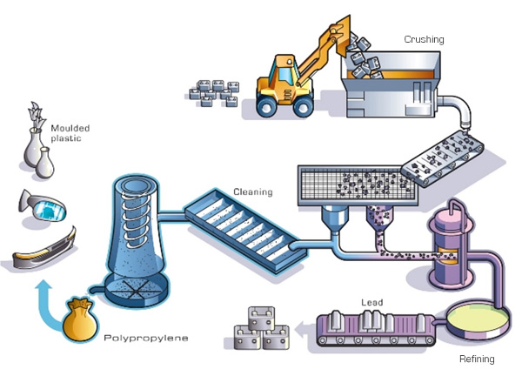
Việc tái chế sắt, thép tiết kiệm được những nguồn tài nguyên nào?

Slide 22
Việc tái chế sắt, thép giúp:
- Tiết kiệm được nguồn tài nguyên thiên nhiên như quặng, đất, nước.
- Tiết kiệm được hoá chất để xử lí quặng và tách kim loại ra khỏi quặng.
- Tiết kiệm được nhiều năng lượng so với tách kim loại ra từ quặng.
- Tiết kiệm chi phí để sản xuất kim loại...

Slide 23

Chúng ta có thể thấy biểu tượng này ở đâu?
Ý nghĩa của biểu tượng này là gì?

Slide 24
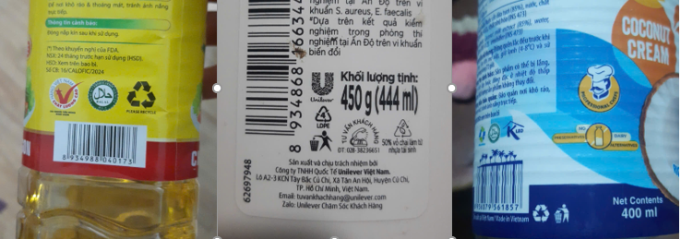
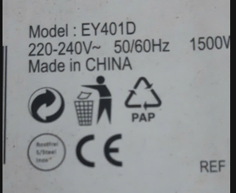
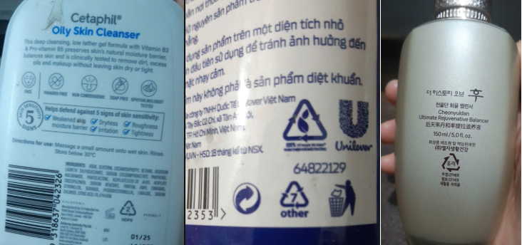

Slide 25

Thường thấy trên bao bì của một số sản phẩm làm bằng các vật liệu như kim loại, nhựa, thủy tinh, giấy carton, gỗ, vật liệu tổng hợp (giấy và kim loại, giấy và nhựa, thủy tinh và nhựa)….
biểu tượng Mobius Loop
TÁI CHẾ (recycle)

Slide 26






CẢM ƠN QUÝ THẦY CÔ VÀ HẸN GẶP LẠI!

